Slide 1
Robi cueille des fleurs

Slide 2
Vous souvenez-vous de notre ami Robi …?

Slide 3
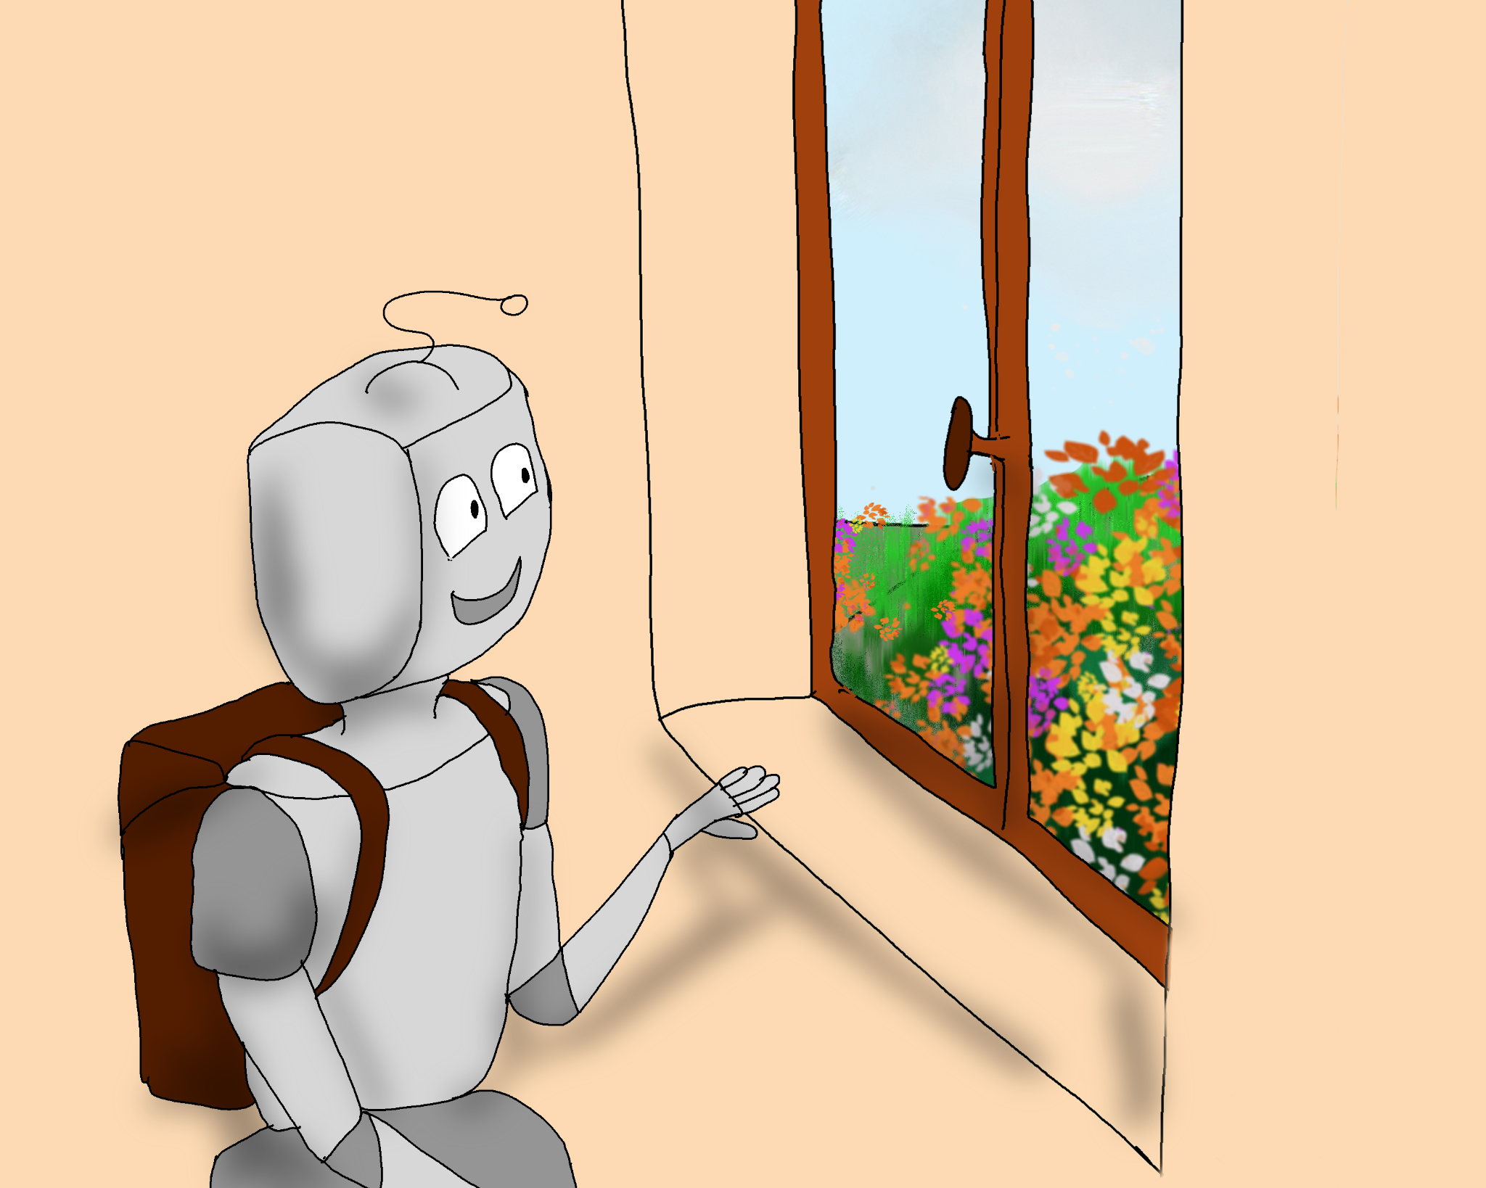
Aujourd’hui, Robi va chez ses grand-parents, pour leur faire plaisir, il décide d’aller leur cueillir un bouquet de fleurs dans le champ d’en face.

Slide 4
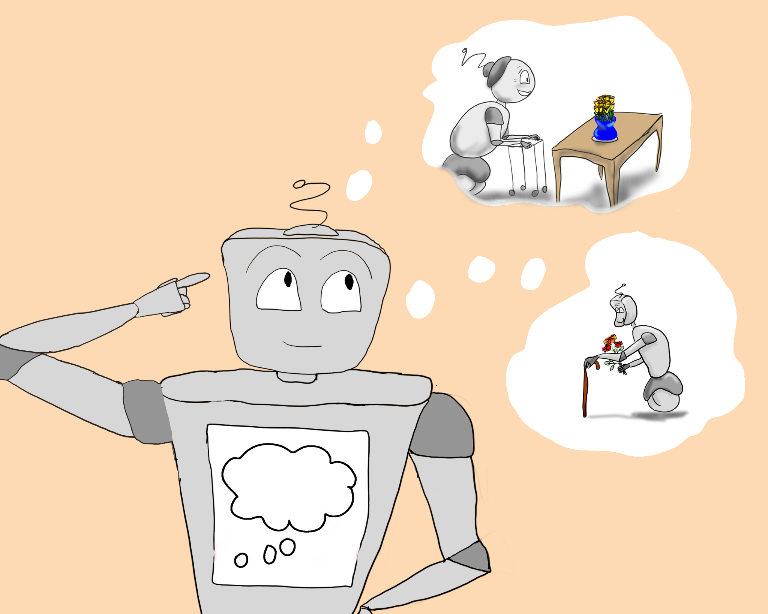
La couleur préférée de son grand-père est le rouge et celle de sa grand-mère est le jaune, il décide donc de ne ramasser que des fleurs rouges et des fleurs jaunes.

Slide 5
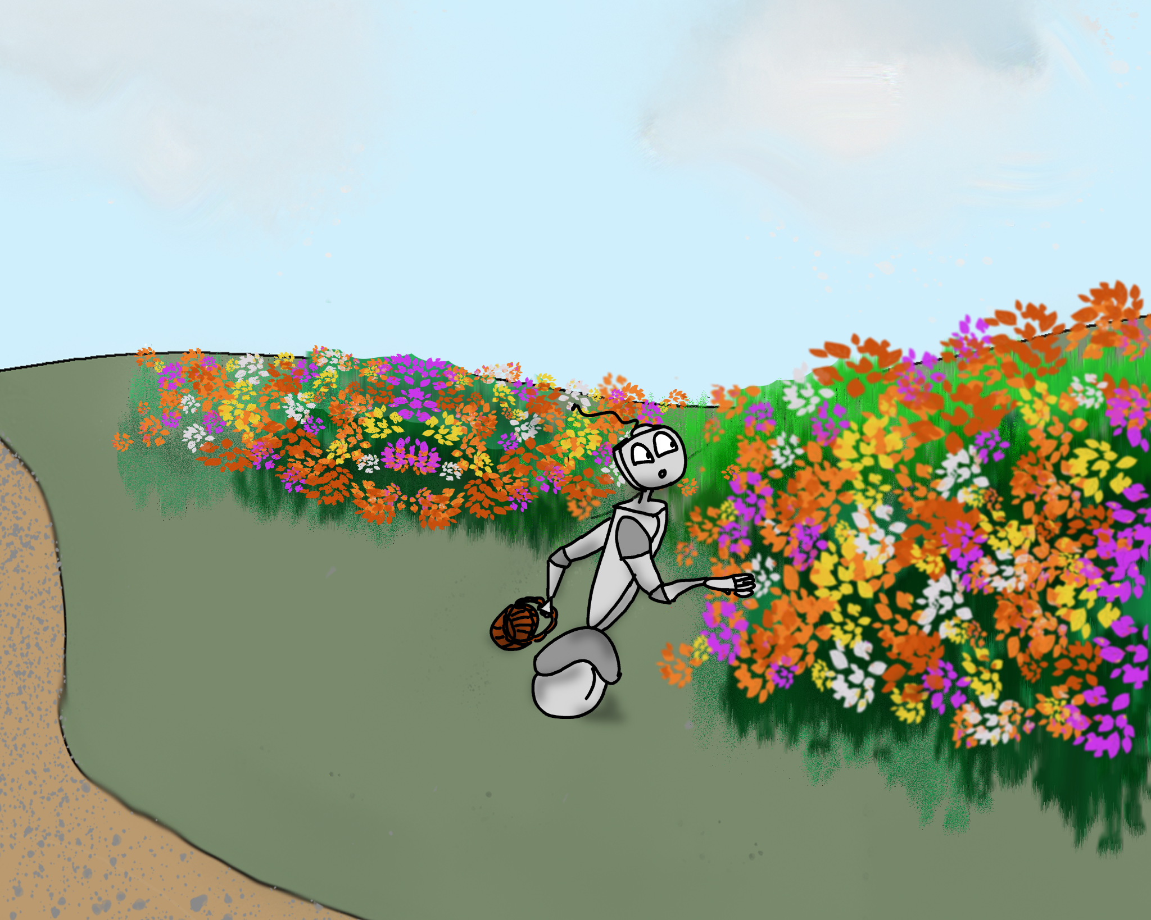
Il se met au travail mais avec toutes ces belles fleurs autour de lui, il se perd très vite dans les couleurs et commence à ramasser des fleurs blanches, oranges et roses.

Slide 6
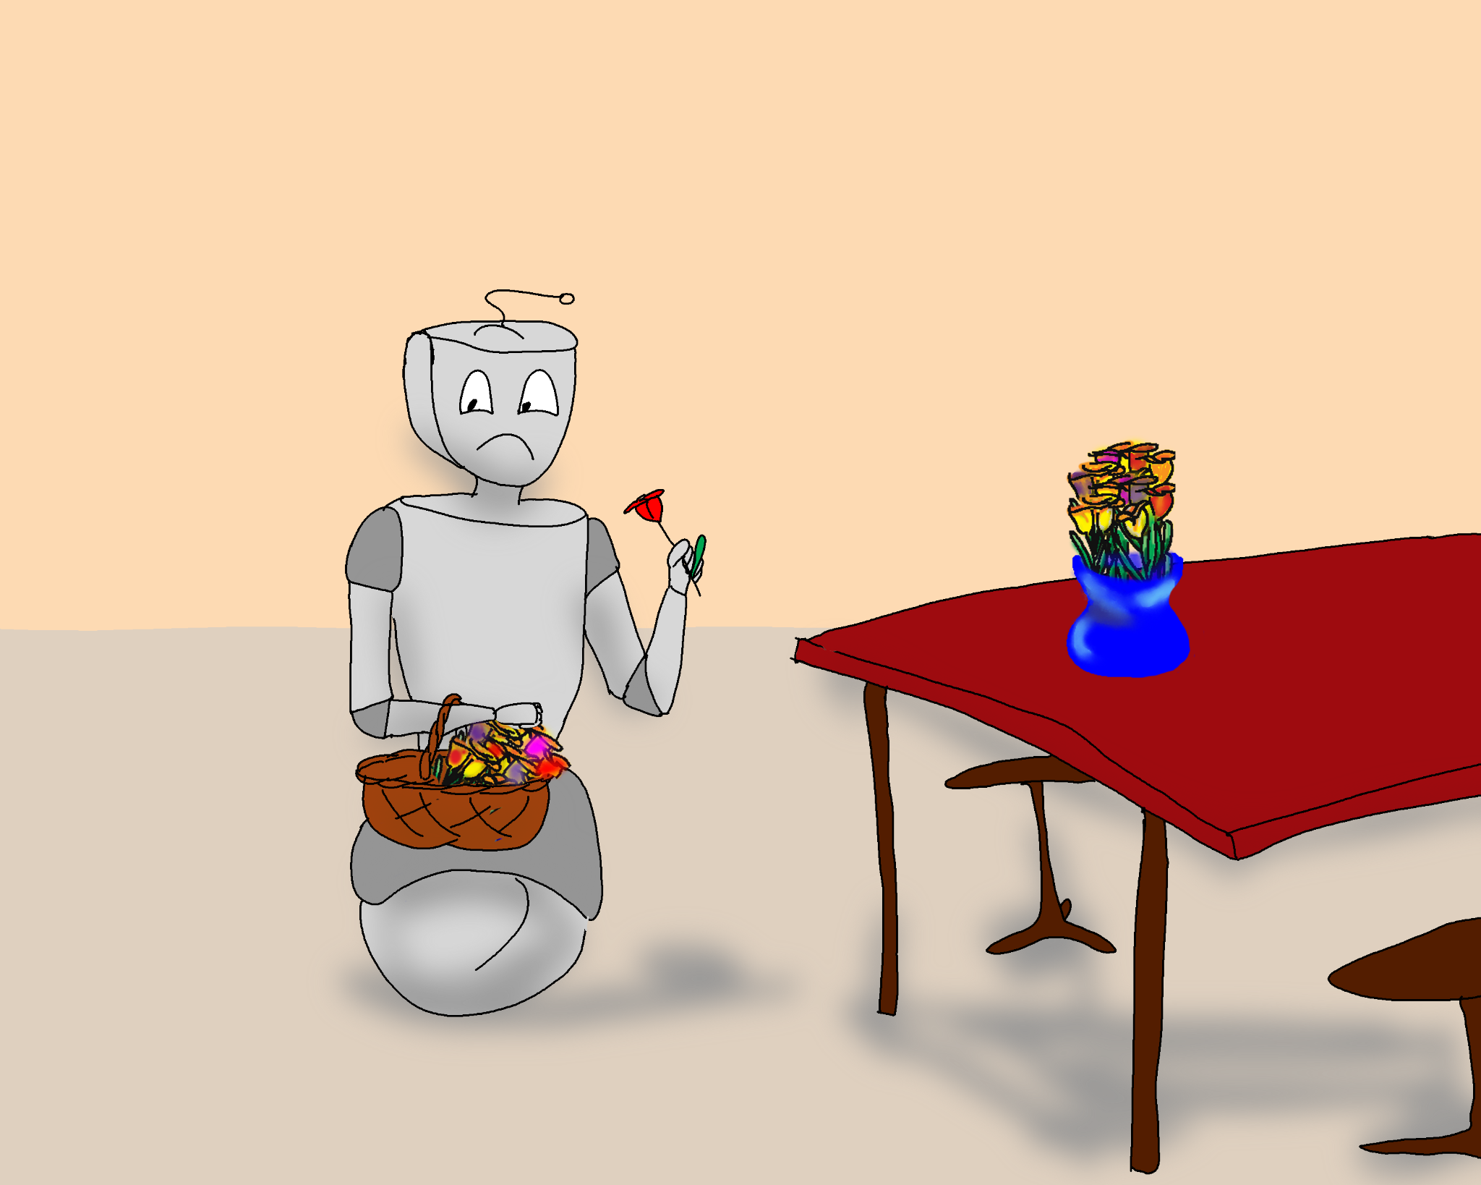
En rentrant chez lui, il est tout triste car le bouquet ne ressemble pas à celui qu(il s’était imaginé… Alors il décide de trier les fleurs une à un pour ne garder que les jaunes et rouges.

Slide 7
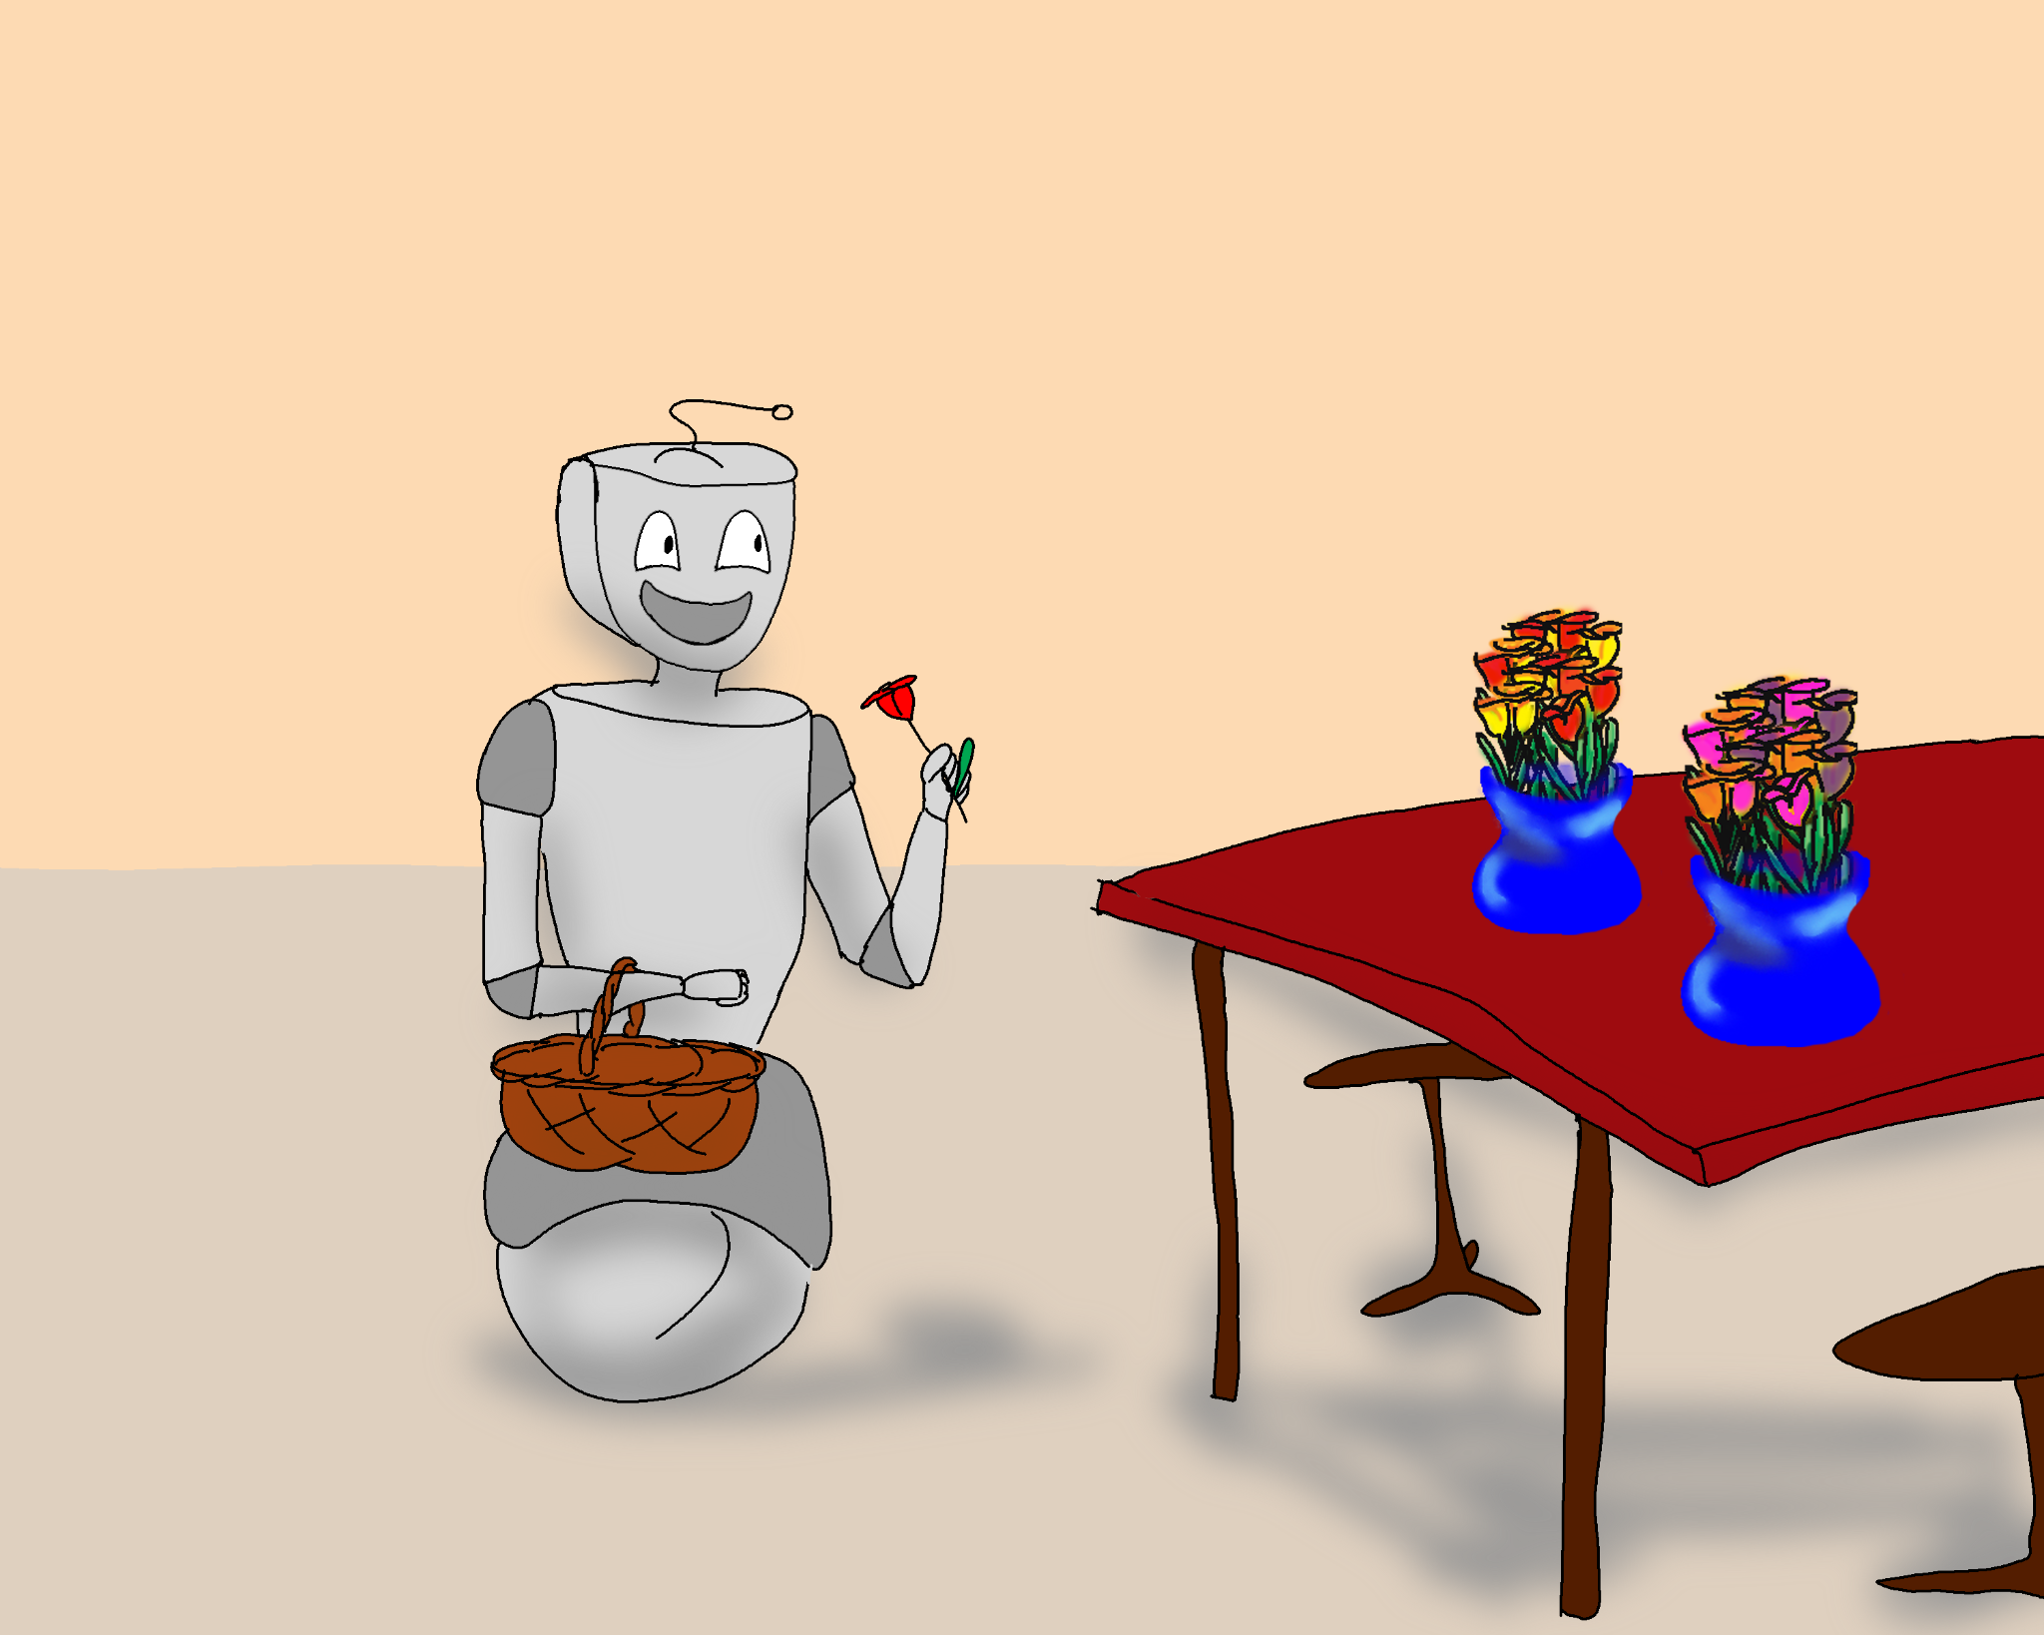
Après un long moment.. C’est bon ! Il a réussi ! Ce que Papy et Mamie vont être contents !!!

Slide 8
Par l’association
Co-auteurs :
Angélique Deluy
Amandine Delcroix
Isabelle Malet
Camille Roullet
Illustrations :
Roselyne Chauvin
Ce(tte) œuvre est mise à disposition selon les termes de
la Licence Creative Commons Attribution - Pas d’Utilisation Commerciale - Partage dans les Mêmes Conditions 4.0 International

